Slide 1
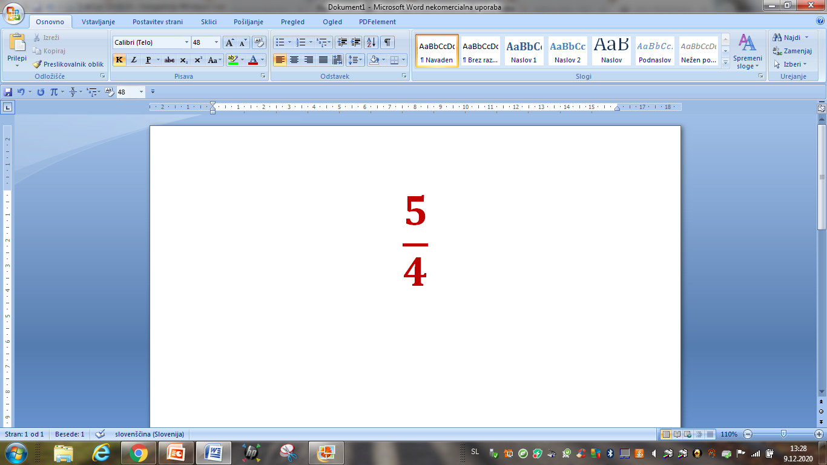
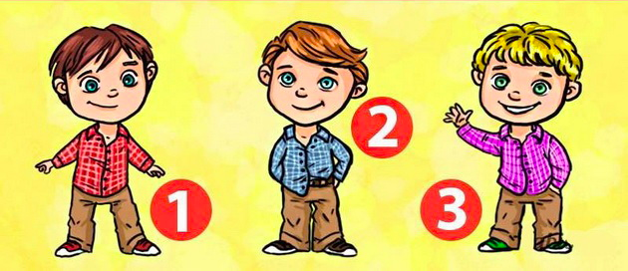
Obratna vrednost ulomka
in
DELJENJE ULOMKOV

Slide 2


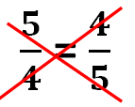
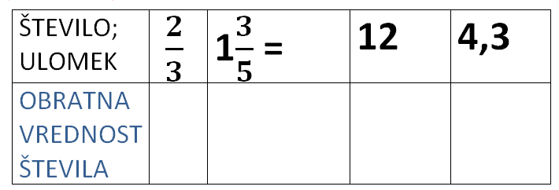
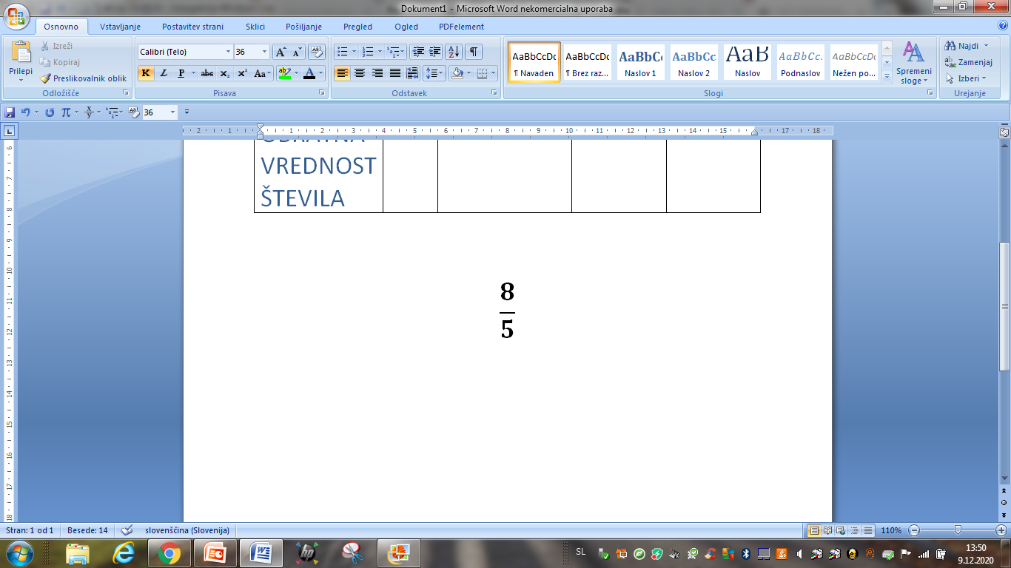
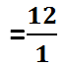
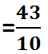



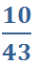
OBRATNA VREDNOST ULOMKA
OBRATNA VREDNOST JE

Slide 3
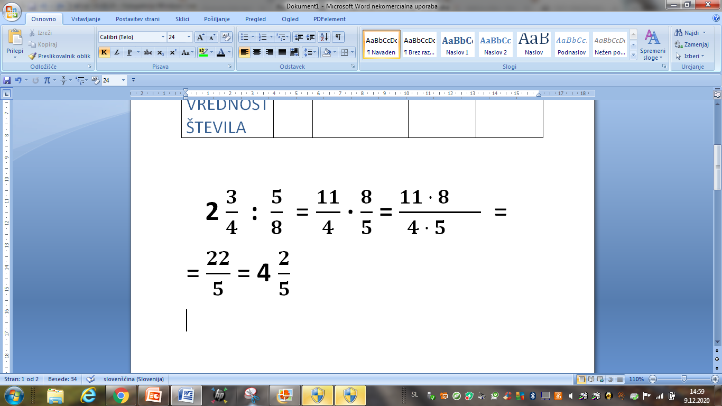
1. a
· 2
· 1
ULOMEK S CELIMI DELI SPREMENIMO V ULOMEK BREZ CELIH DELOV
DELJENJE SPREMENIMO V MNOŽENJE
ZAPIŠEMO OBRATNO VREDNOST DRUGEGA ULOMKA
ULOMKE MNOŽIMO

Slide 4
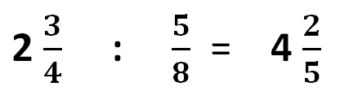
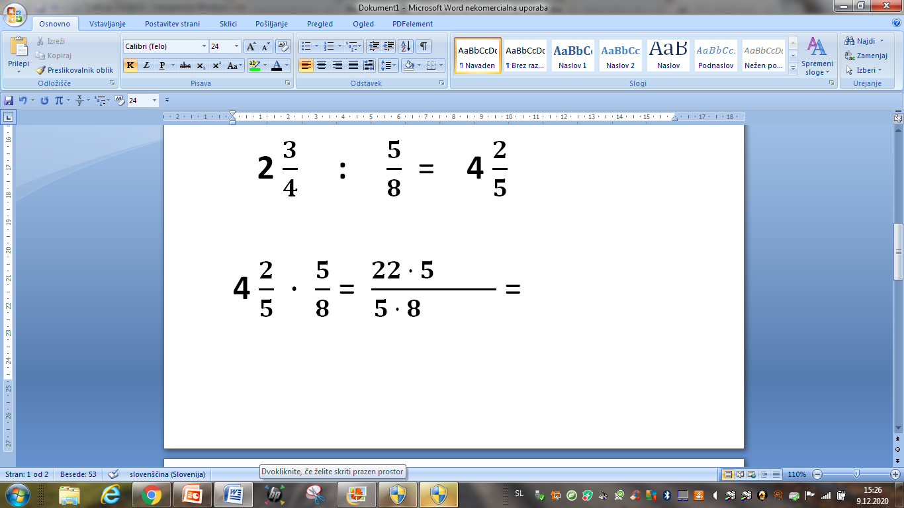
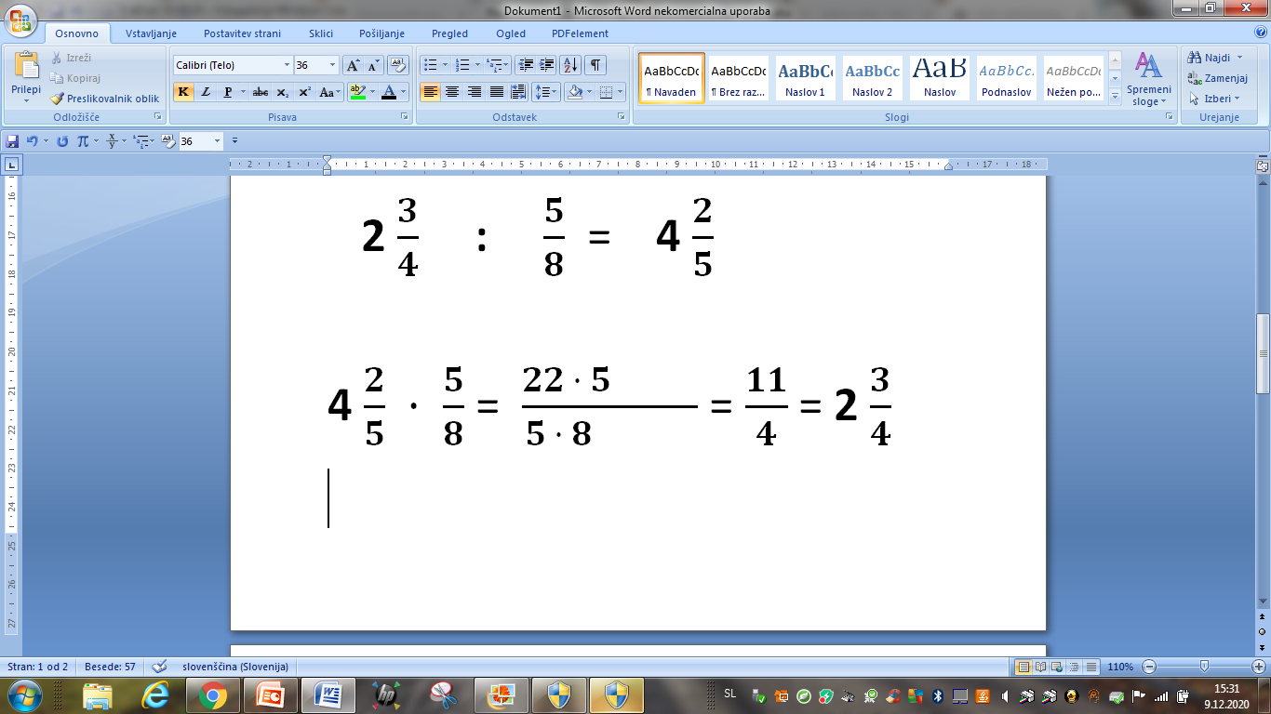
1.b
DELJENEC
DELITELJ
KOLIČNIK
PREIZKUS
· 1
· 11
· 1
· 4

Slide 5
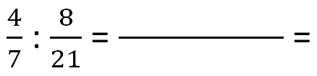
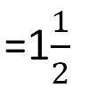
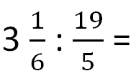

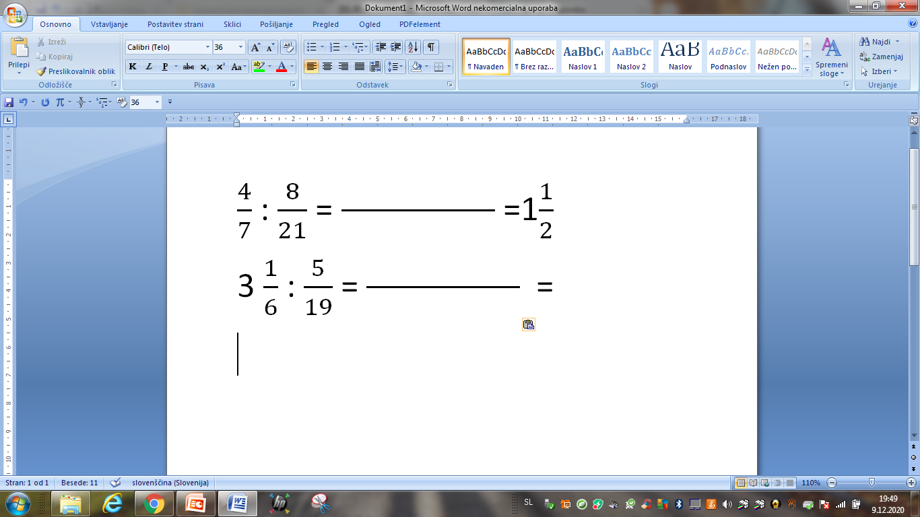
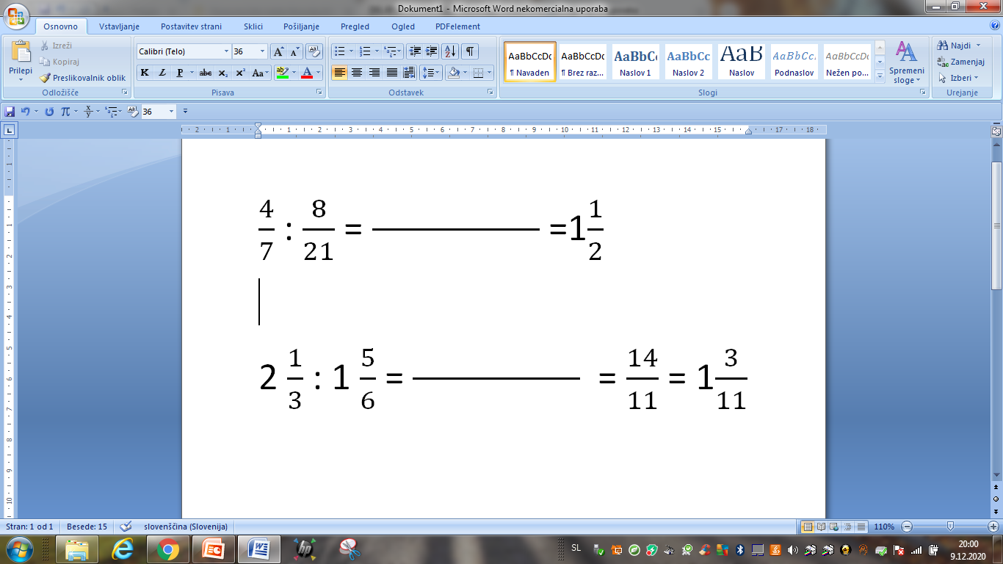

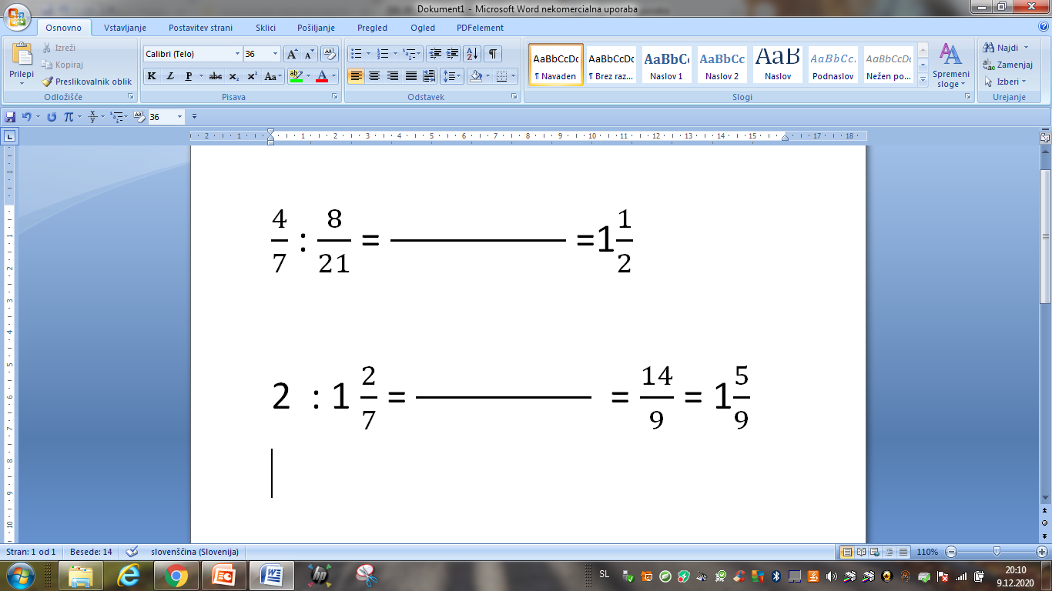

2.
4
·
21
· 3
· 1
3
4
7
·
8
· 1
· 2
2
3.
19
·
5
· 1
6
19
·
· 1
4.
7
6
·
· 2
3
·
11
· 1
5.
2
·
7
1
·
9

Slide 6

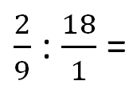
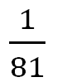
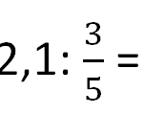
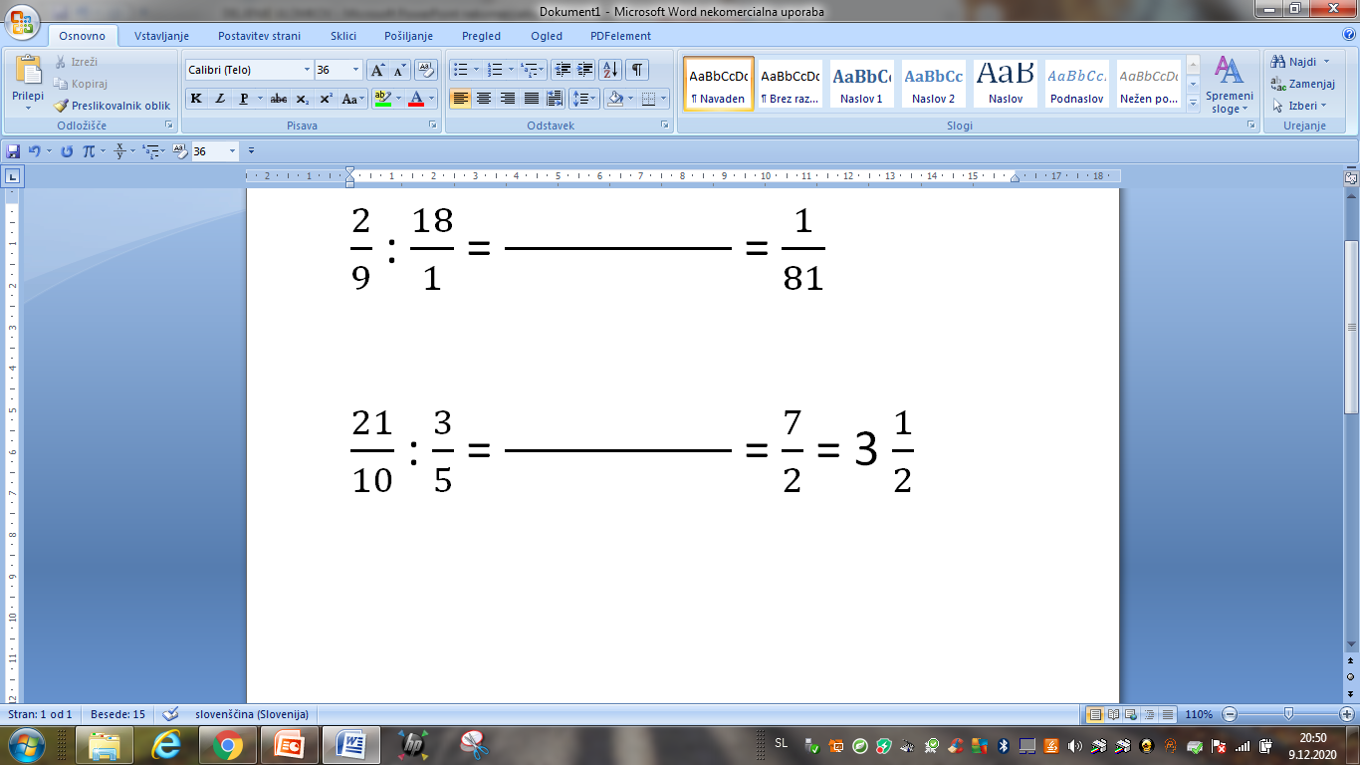

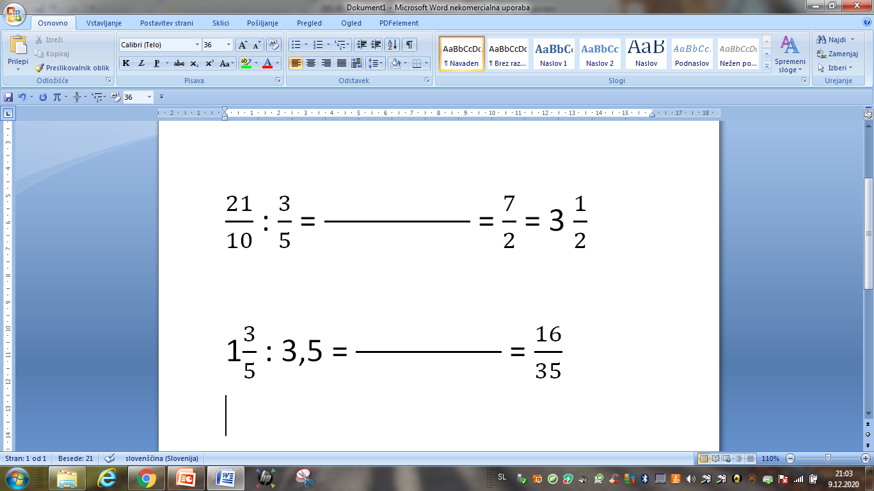
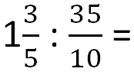
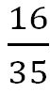
6.
2
·
1
· 1
9
·
18
· 9
21
7.
·
5
· 1
· 7
10
·
· 2
3
· 1
8.
8
·
10
· 2
5
·
35
· 1

